Slide 1


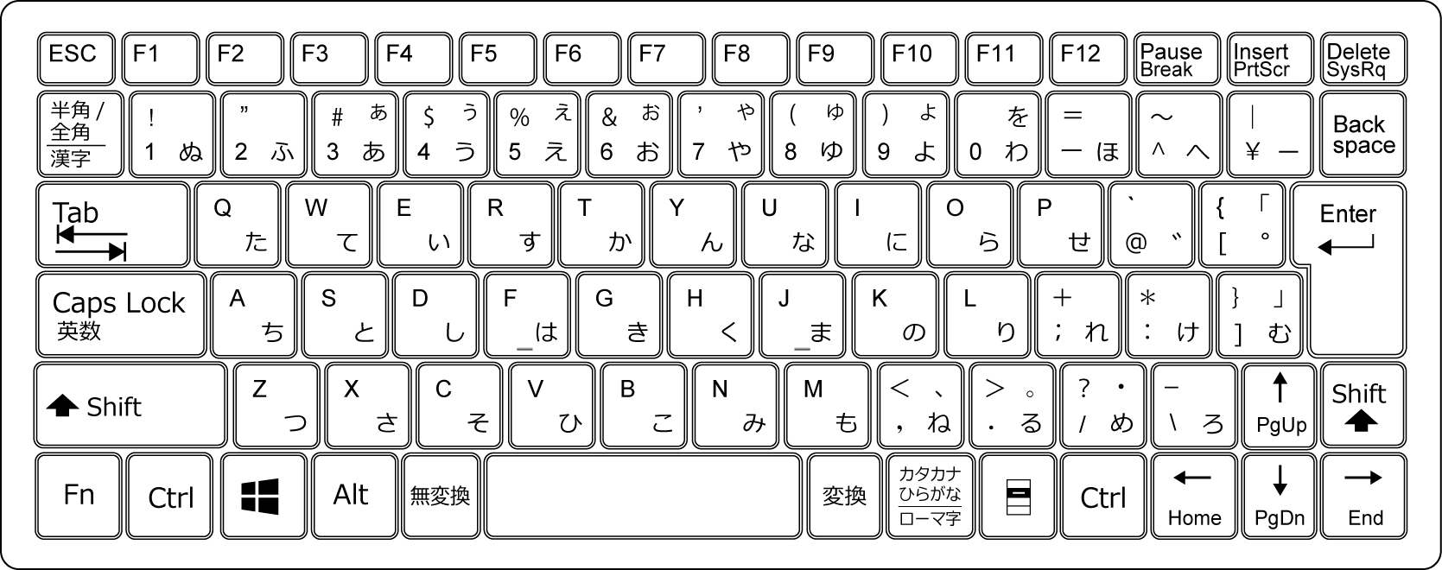


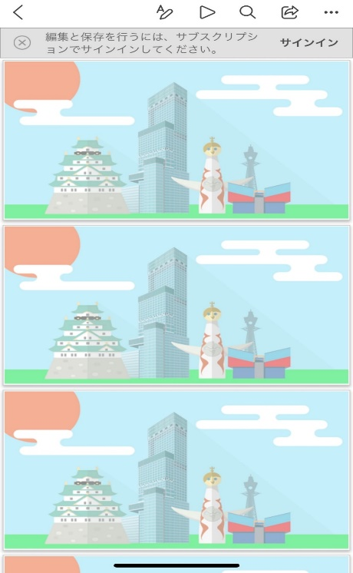
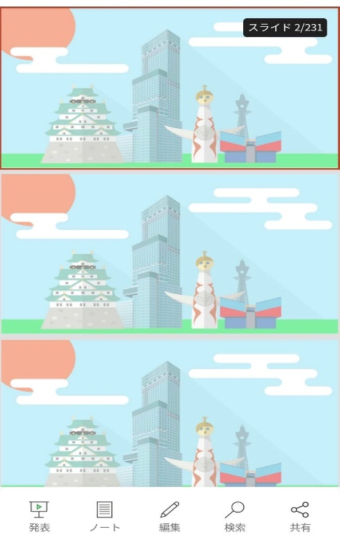

そうさほうほう
Power Point ファイル スライドショー操作方法
しよう
ばあい
キーボードの「F5」を押すと
クイズが始まります。
パソコンを使用する場合
スマートフォンまたはタブレットを
使用する場合 (※)
しよう
ばあい
iOS デバイス・ Android デバイス表示例
「▷」または「発表」を押すと始まります。
※ご使用の機種によって表現や場所が異なる場合があります。
※Microsoft Power Poinｔのアプリケーションを使用した場合
その他のPowerPointファイルを読むことが出来るアプリケーションを
ご利用の場合は、表示が異なる場合があります。

Slide 2



お
お
さ
か
ク
イ
ズ
もん
Vol．4
クイズは５問！
（令和6年10月作成）
なん
もん
わ
何問分かるかな？

Slide 3





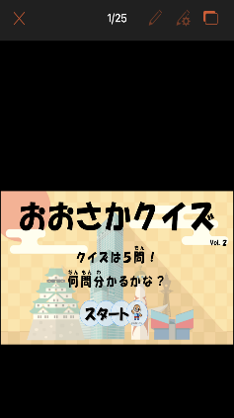
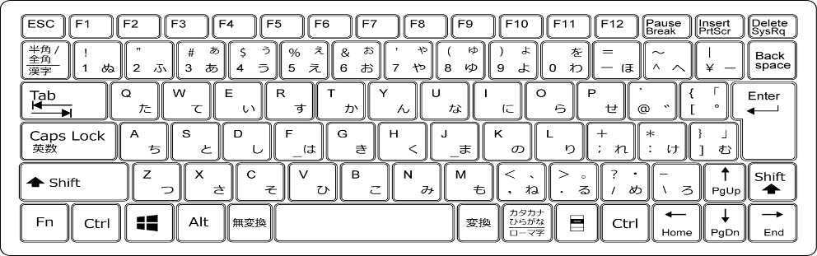


がめん
そうさ
せつめい
まず画面の操作について説明するね！
・
もど
さいしょ
がめん
もど
・
もんだい
もど
かいとう
もんだい
もど
スタートに戻る
：最初の画面に戻るよ
問題に戻る
：回答した問題に戻るよ
・
つぎ
すす
つぎ
もんだい
すす
・
こた
もど
かいとう
こた
もど
次に進む
：次の問題に進むよ
答えに戻る
：回答した答えに戻るよ
おおさかふ
わ
ちなみに･･･
もっと大阪府のことが分かるよ！
・
：
みぎうえ
で
お
右上にこのマークが出てきたら押してみてね！
・
がめん
しゅうりょう
とき
画面を終了したい時
Microsoft PowerPointアプリケーションでの
iosデバイス・Androidデバイス表示例
※ご使用の機種によって表現や場所が
異なる場合がございます。
お
ひだりうえ
お
キーボードの「Esc」を押してね！
左上の「×」を押してね！

Slide 4
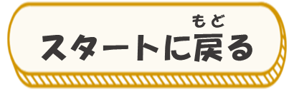


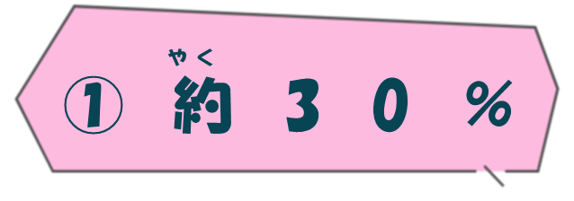
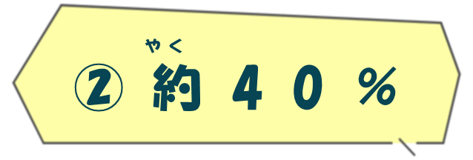
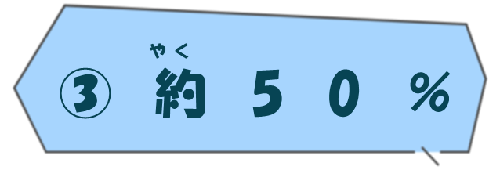
第
１
問
おおさかふない
しょうがくせい
大阪府内の小学生で、
ば
ひと
わりあい
むし歯がある人の割合はどれでしょうか。
れいわ
ねんどじてん
（令和4年度時点）
せいかい
おも
ばんごう
お
正解だと思う番号を押してね

Slide 5


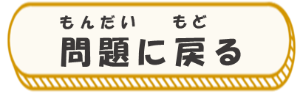
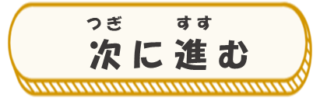
せいかい
ば
ひと
わりあい
やく
むし歯がある人の割合は「約40％」です。
ば
よぼう
は
たいせつ
むし歯予防には歯みがきが大切ですね。
は
おとな
こ
ふく
ぜんこく
み
ここで、歯みがきについて、大人も子どもも含めて全国で見てみると・・・
まいにち は
ひと
やく
「毎日歯みがきをする人」は約97%
ひと
ほとんどの人が
まいにち
かい いじょう
は
ひと
やく
にち
かい
「毎日２回以上歯みがきをする人」は約79%
１日１回は
は
歯みがきをしているね！
まいにち は
みんなはちゃんと毎日歯みがきをしているかな？
令和４年度 大阪の学校保健統計調査報告
令和４年歯科疾患実態調査結果の概要

Slide 6
ざんねん
ば
ひと
わりあい
やく
むし歯がある人の割合は「約40％」です。
ば
よぼう
は
たいせつ
むし歯予防には歯みがきが大切ですね。
は
おとな
こ
ふく
ぜんこく
み
ここで、歯みがきについて、大人も子どもも含めて全国で見てみると・・・
まいにち は
ひと
やく
「毎日歯みがきをする人」は約97%
ひと
ほとんどの人が
まいにち
かい いじょう
は
ひと
やく
にち
かい
「毎日２回以上歯みがきをする人」は約79%
１日１回は
は
歯みがきをしているね！
まいにち は
みんなはちゃんと毎日歯みがきをしているかな？
令和４年度 大阪の学校保健統計調査報告
令和４年歯科疾患実態調査結果の概要

Slide 7

やおし
にほん
ゆうすう
は
せいさんち
八尾市は日本でも有数の歯ブラシの生産地です。
めいじじだい
せいひん
つく
こうじょう
ふ
明治時代からブラシ製品を作る工場が増えていき、
いま
かずおお
せいさんこうじょう
今でも数多くの生産工場があります。
ねん
きんてつやおえきまえ
は
せいさんだかにほんいち
2005年には近鉄八尾駅前に「歯ブラシの生産高日本一」として
は
た
歯ブラシのモニュメントが建てられました。
八尾市HP 八尾市こどもサイト「 あつまれ八尾っ子！！」
八尾市公式YouTubeチャンネル「びっくり ものづくり～八尾の工場大冒険～」

Slide 8
やおし
にほん
ゆうすう
は
せいさんち
八尾市は日本でも有数の歯ブラシの生産地です。
めいじじだい
せいひん
つく
こうじょう
ふ
明治時代からブラシ製品を作る工場が増えていき、
いま
かずおお
せいさんこうじょう
今でも数多くの生産工場があります。
ねん
きんてつやおえきまえ
は
せいさんだかにほんいち
2005年には近鉄八尾駅前に「歯ブラシの生産高日本一」として
は
た
歯ブラシのモニュメントが建てられました。
八尾市HP 八尾市こどもサイト「 あつまれ八尾っ子！！」
八尾市公式YouTubeチャンネル「びっくり ものづくり～八尾の工場大冒険～」

Slide 9
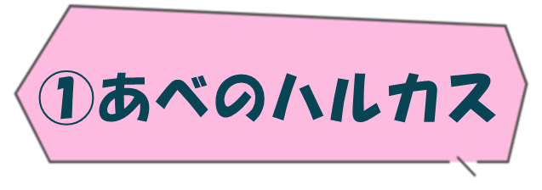
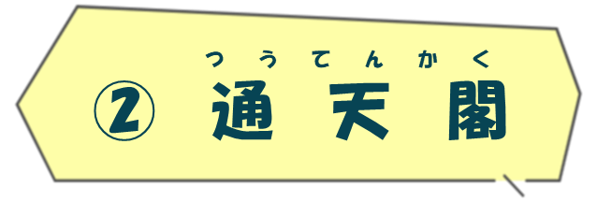
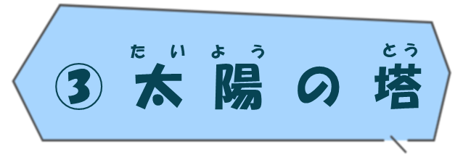
第
２
問
おおさかふない
いちばん
たか
大阪府内で一番高いのはどれでしょうか。
れいわ
ねんじてん
（令和6年時点）
せいかい
おも
ばんごう
お
正解だと思う番号を押してね

Slide 10
第
２
問
おおさかふない
いちばん
たか
大阪府内で一番高いのはどれでしょうか。
れいわ
ねんじてん
（令和6年時点）
せいかい
おも
ばんごう
お
正解だと思う番号を押してね

Slide 11


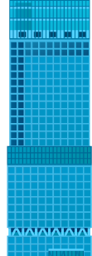
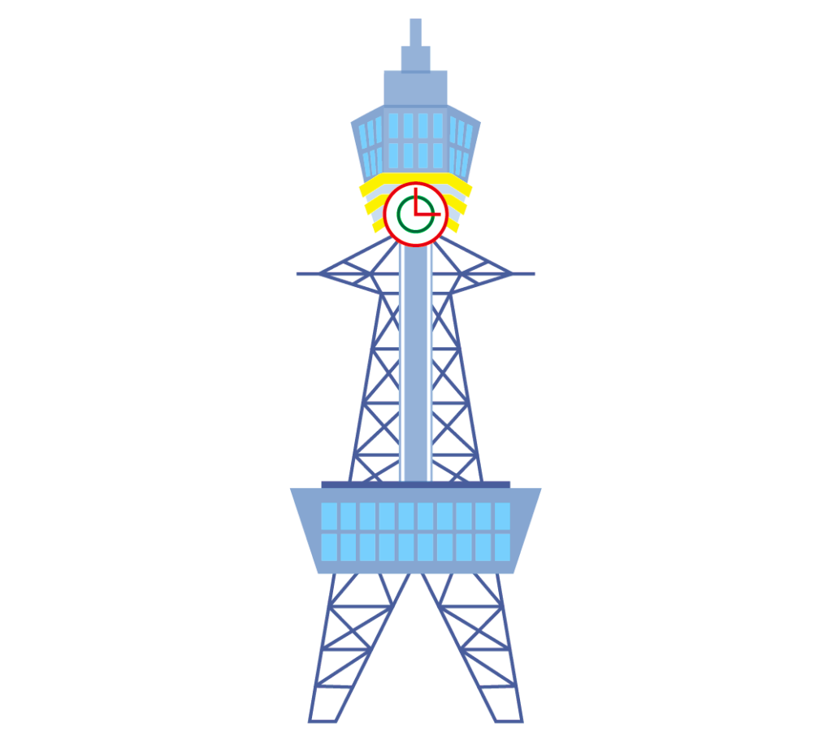
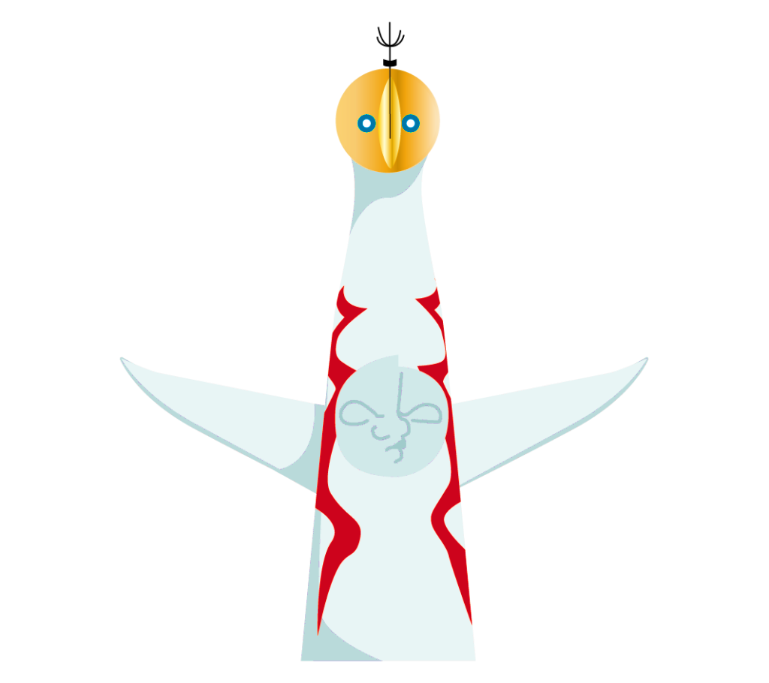
せいかい
いちばん
たか
一番高いのはあべのハルカスです。
あべのハルカス
300ｍ
つうてんかく
たいよう とう
通天閣
108ｍ
太陽の塔
約70ｍ
やく
太陽の塔オフィシャルサイト
大阪公式観光情報 OSAKA-INFO
あべのハルカスHP 基本情報

Slide 12
ざんねん
いちばん
たか
一番高いのはあべのハルカスです。
あべのハルカス
300ｍ
つうてんかく
たいよう とう
通天閣
108ｍ
太陽の塔
約70ｍ
やく
太陽の塔オフィシャルサイト
大阪公式観光情報 OSAKA-INFO
あべのハルカスHP 基本情報

Slide 13
せいかい
いちばん
たか
一番高いのはあべのハルカスです。
あべのハルカス
300ｍ
つうてんかく
たいよう とう
通天閣
108ｍ
太陽の塔
約70ｍ
やく
太陽の塔オフィシャルサイト
大阪公式観光情報 OSAKA-INFO
あべのハルカスHP 基本情報

Slide 14
ざんねん
いちばん
たか
一番高いのはあべのハルカスです。
あべのハルカス
300ｍ
つうてんかく
たいよう とう
通天閣
108ｍ
太陽の塔
約70ｍ
やく
太陽の塔オフィシャルサイト
大阪公式観光情報 OSAKA-INFO
あべのハルカスHP 基本情報

Slide 15

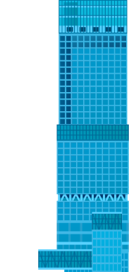
にしにほん
いちばんたか
たてもの
あべのハルカスは西日本で一番高い建物です。
せかいいちたか
せかいきろく
にんてい
「世界一高いタワー」として、ギネス世界記録に認定されている
とうきょう
ばいいじょう
たか
東京スカイツリーは、あべのハルカスの倍以上の高さです。
とうきょう
東京スカイツリー634ｍ
あべのハルカス
300ｍ
あべのハルカスHP
東京スカイツリーHP

Slide 16
にしにほん
いちばんたか
たてもの
あべのハルカスは西日本で一番高い建物です。
せかいいちたか
せかいきろく
にんてい
「世界一高いタワー」として、ギネス世界記録に認定されている
とうきょう
ばいいじょう
たか
東京スカイツリーは、あべのハルカスの倍以上の高さです。
とうきょう
東京スカイツリー634ｍ
あべのハルカス
300ｍ
あべのハルカスHP
東京スカイツリーHP

Slide 17
にしにほん
いちばんたか
たてもの
あべのハルカスは西日本で一番高い建物です。
せかいいちたか
せかいきろく
にんてい
「世界一高いタワー」として、ギネス世界記録に認定されている
とうきょう
ばいいじょう
たか
東京スカイツリーは、あべのハルカスの倍以上の高さです。
とうきょう
東京スカイツリー634ｍ
あべのハルカス
300ｍ
あべのハルカスHP
東京スカイツリーHP

Slide 18
にしにほん
いちばんたか
たてもの
あべのハルカスは西日本で一番高い建物です。
せかいいちたか
せかいきろく
にんてい
「世界一高いタワー」として、ギネス世界記録に認定されている
とうきょう
ばいいじょう
たか
東京スカイツリーは、あべのハルカスの倍以上の高さです。
とうきょう
東京スカイツリー634ｍ
あべのハルカス
300ｍ
あべのハルカスHP
東京スカイツリーHP

Slide 19
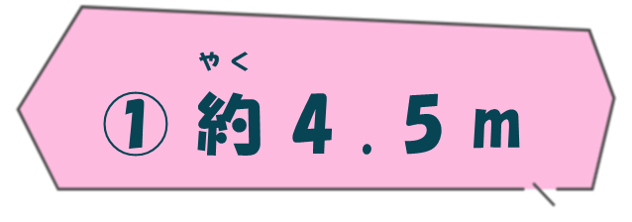
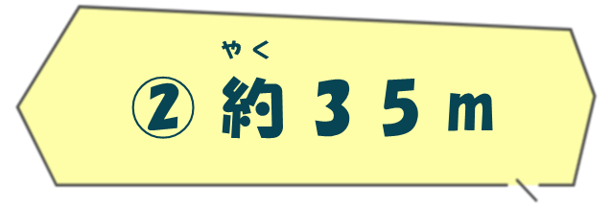
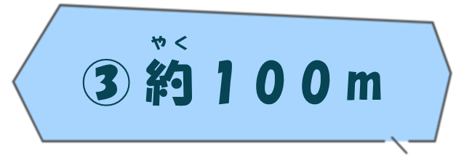
第
３
問
おおさかし
てんぽうざん
ひく
やま
大阪市にある天保山はとても低い山ですが
たか
高さはどれくらいでしょうか。
れいわ
ねんじてん
（令和6年時点）
せいかい
おも
ばんごう
お
正解だと思う番号を押してね

Slide 20
第
３
問
おおさかし
てんぽうざん
ひく
やま
大阪市にある天保山はとても低い山ですが
たか
高さはどれくらいでしょうか。
れいわ
ねんじてん
（令和6年時点）
せいかい
おも
ばんごう
お
正解だと思う番号を押してね

Slide 21
第
３
問
おおさかし
てんぽうざん
ひく
やま
大阪市にある天保山はとても低い山ですが
たか
高さはどれくらいでしょうか。
れいわ
ねんじてん
（令和6年時点）
せいかい
おも
ばんごう
お
正解だと思う番号を押してね

Slide 22
せいかい
てんぽうざん
たか
やく
天保山の高さは約4.5ｍです。
てんぽうざん
にほん
ばん
ひく やま
い
天保山はもともと日本で1番低い山と言われていましたが、
ひがしにほんだいしんさい
えいきょう
せんだいし
ひよりやま
ひく
東日本大震災の影響で、仙台市の日和山が低くなり、
てんぽうざん
にほん
ばんめ
ひく やま
せつ
天保山は日本で2番目に低い山になったという説があります。
大阪公式観光情報 OSAKA-INFO
仙台市市民センターHP

Slide 23
ざんねん
てんぽうざん
たか
やく
天保山の高さは約4.5ｍです。
てんぽうざん
にほん
ばん
ひく やま
い
天保山はもともと日本で1番低い山と言われていましたが、
ひがしにほんだいしんさい
えいきょう
せんだいし
ひよりやま
ひく
東日本大震災の影響で、仙台市の日和山が低くなり、
てんぽうざん
にほん
ばんめ
ひく やま
せつ
天保山は日本で2番目に低い山になったという説があります。
大阪公式観光情報 OSAKA-INFO
仙台市市民センターHP

Slide 24
せいかい
てんぽうざん
たか
やく
天保山の高さは約4.5ｍです。
てんぽうざん
にほん
ばん
ひく やま
い
天保山はもともと日本で1番低い山と言われていましたが、
ひがしにほんだいしんさい
えいきょう
せんだいし
ひよりやま
ひく
東日本大震災の影響で、仙台市の日和山が低くなり、
てんぽうざん
にほん
ばんめ
ひく やま
せつ
天保山は日本で2番目に低い山になったという説があります。
大阪公式観光情報 OSAKA-INFO
仙台市市民センターHP

Slide 25
ざんねん
てんぽうざん
たか
やく
天保山の高さは約4.5ｍです。
てんぽうざん
にほん
ばん
ひく やま
い
天保山はもともと日本で1番低い山と言われていましたが、
ひがしにほんだいしんさい
えいきょう
せんだいし
ひよりやま
ひく
東日本大震災の影響で、仙台市の日和山が低くなり、
てんぽうざん
にほん
ばんめ
ひく やま
せつ
天保山は日本で2番目に低い山になったという説があります。
大阪公式観光情報 OSAKA-INFO
仙台市市民センターHP

Slide 26
せいかい
てんぽうざん
たか
やく
天保山の高さは約4.5ｍです。
てんぽうざん
にほん
ばん
ひく やま
い
天保山はもともと日本で1番低い山と言われていましたが、
ひがしにほんだいしんさい
えいきょう
せんだいし
ひよりやま
ひく
東日本大震災の影響で、仙台市の日和山が低くなり、
てんぽうざん
にほん
ばんめ
ひく やま
せつ
天保山は日本で2番目に低い山になったという説があります。
大阪公式観光情報 OSAKA-INFO
仙台市市民センターHP

Slide 27
ざんねん
てんぽうざん
たか
やく
天保山の高さは約4.5ｍです。
てんぽうざん
にほん
ばん
ひく やま
い
天保山はもともと日本で1番低い山と言われていましたが、
ひがしにほんだいしんさい
えいきょう
せんだいし
ひよりやま
ひく
東日本大震災の影響で、仙台市の日和山が低くなり、
てんぽうざん
にほん
ばんめ
ひく やま
せつ
天保山は日本で2番目に低い山になったという説があります。
大阪公式観光情報 OSAKA-INFO
仙台市市民センターHP

Slide 28
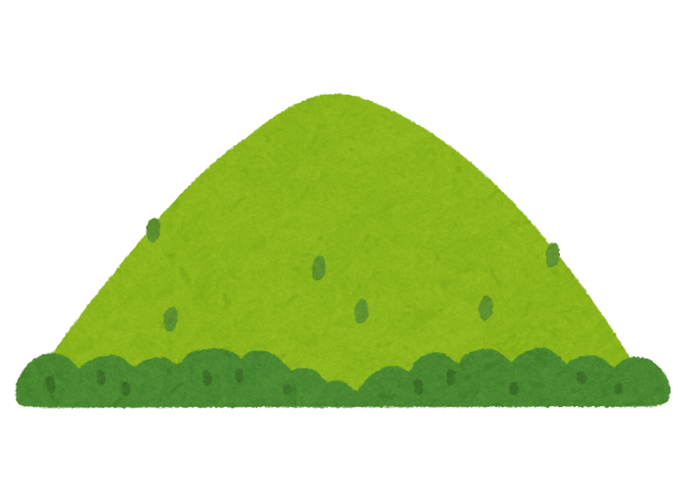


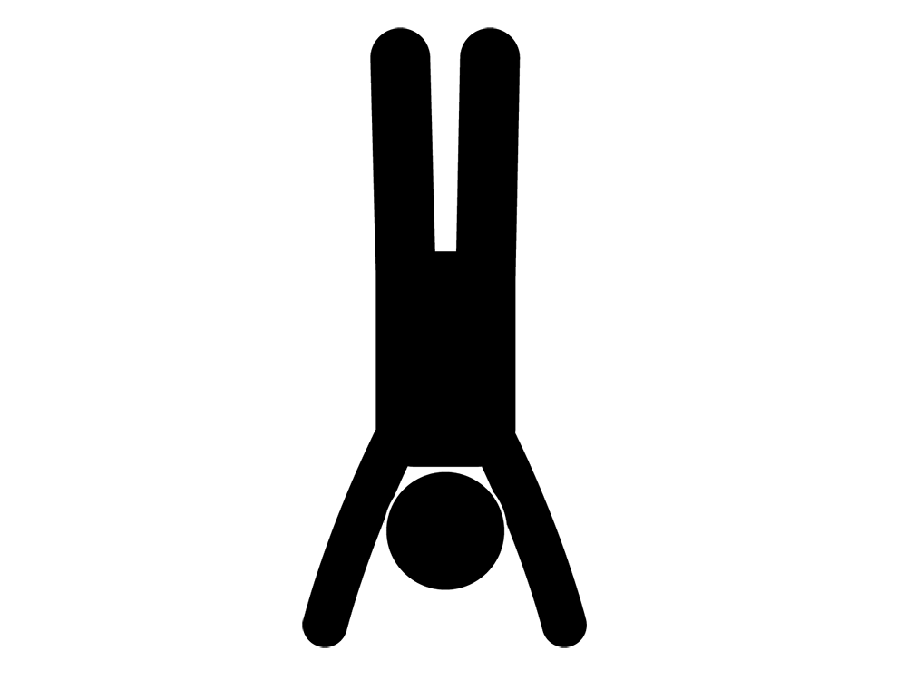
てんぽうざん
ひょうこう
天保山の標高の4.5ｍとは・・・
しんちょう
たか
4.5ｍはキリンの身長ぐらいの高さです。
おおさかふ
さい
こ
へいきんしんちょう
だんし
じょし
大阪府の12歳の子どもの平均身長は、男子153.8cm、女子152.0cmです。
こ
にんぶん
たか
4.5ｍは150㎝の子ども3人分の高さです。
東京ズーネット どうぶつ図鑑
大阪府 令和４年度学校保健統計調査報告書

Slide 29
てんぽうざん
ひょうこう
天保山の標高の4.5ｍとは・・・
しんちょう
たか
4.5ｍはキリンの身長ぐらいの高さです。
おおさかふ
さい
こ
へいきんしんちょう
だんし
じょし
大阪府の12歳の子どもの平均身長は、男子153.8cm、女子152.0cmです。
こ
にんぶん
たか
4.5ｍは150㎝の子ども3人分の高さです。
東京ズーネット どうぶつ図鑑
大阪府 令和４年度学校保健統計調査報告書

Slide 30
てんぽうざん
ひょうこう
天保山の標高の4.5ｍとは・・・
しんちょう
たか
4.5ｍはキリンの身長ぐらいの高さです。
おおさかふ
さい
こ
へいきんしんちょう
だんし
じょし
大阪府の12歳の子どもの平均身長は、男子153.8cm、女子152.0cmです。
こ
にんぶん
たか
4.5ｍは150㎝の子ども3人分の高さです。
東京ズーネット どうぶつ図鑑
大阪府 令和４年度学校保健統計調査報告書

Slide 31
てんぽうざん
ひょうこう
天保山の標高の4.5ｍとは・・・
しんちょう
たか
4.5ｍはキリンの身長ぐらいの高さです。
おおさかふ
さい
こ
へいきんしんちょう
だんし
じょし
大阪府の12歳の子どもの平均身長は、男子153.8cm、女子152.0cmです。
こ
にんぶん
たか
4.5ｍは150㎝の子ども3人分の高さです。
東京ズーネット どうぶつ図鑑
大阪府 令和４年度学校保健統計調査報告書

Slide 32
てんぽうざん
ひょうこう
天保山の標高の4.5ｍとは・・・
しんちょう
たか
4.5ｍはキリンの身長ぐらいの高さです。
おおさかふ
さい
こ
へいきんしんちょう
だんし
じょし
大阪府の12歳の子どもの平均身長は、男子153.8cm、女子152.0cmです。
こ
にんぶん
たか
4.5ｍは150㎝の子ども3人分の高さです。
東京ズーネット どうぶつ図鑑
大阪府 令和４年度学校保健統計調査報告書

Slide 33
てんぽうざん
ひょうこう
天保山の標高の4.5ｍとは・・・
しんちょう
たか
4.5ｍはキリンの身長ぐらいの高さです。
おおさかふ
さい
こ
へいきんしんちょう
だんし
じょし
大阪府の12歳の子どもの平均身長は、男子153.8cm、女子152.0cmです。
こ
にんぶん
たか
4.5ｍは150㎝の子ども3人分の高さです。
東京ズーネット どうぶつ図鑑
大阪府 令和４年度学校保健統計調査報告書

Slide 34
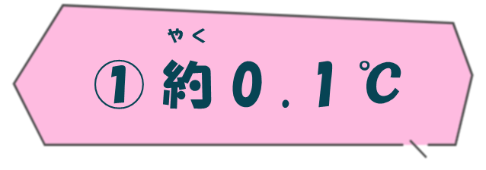
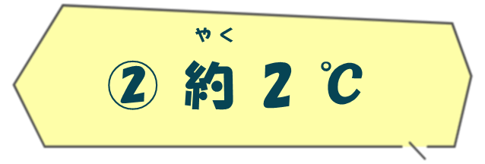
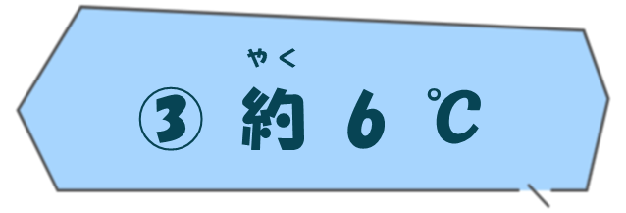
第
４
問
おおさかふ
いちねん へいきんきおん
あ
大阪府の一年の平均気温はだんだん上がってきていますが
ねん
やく
あ
100年では約何℃上がったでしょうか。
れいわ
ねんどじてん
（令和５年度時点）
せいかい
おも
ばんごう
お
正解だと思う番号を押してね

Slide 35
第
４
問
おおさかふ
いちねん へいきんきおん
あ
大阪府の一年の平均気温はだんだん上がってきていますが
ねん
やく
あ
100年では約何℃上がったでしょうか。
れいわ
ねんどじてん
（令和５年度時点）
せいかい
おも
ばんごう
お
正解だと思う番号を押してね

Slide 36
第
４
問
おおさかふ
いちねん へいきんきおん
あ
大阪府の一年の平均気温はだんだん上がってきていますが
ねん
やく
あ
100年では約何℃上がったでしょうか。
れいわ
ねんどじてん
（令和５年度時点）
せいかい
おも
ばんごう
お
正解だと思う番号を押してね

Slide 37
第
４
問
おおさかふ
いちねん へいきんきおん
あ
大阪府の一年の平均気温はだんだん上がってきていますが
ねん
やく
あ
100年では約何℃上がったでしょうか。
れいわ
ねんどじてん
（令和５年度時点）
せいかい
おも
ばんごう
お
正解だと思う番号を押してね

Slide 38
せいかい
おおさか
ねんへいきんきおん
ねん
やく
あ
大阪の年平均気温は、100年で約２℃上がっています。
ねんだいいこう
きおん
こ
あつ
ひ
ふ
1990年代以降、気温が３５℃を超えるような暑い日が増えています。
年平均気温の変化(1883～2022年)
グラフで
み
見てみると・・・
令和５年度大阪府統計年鑑

Slide 39
ざんねん
おおさか
ねんへいきんきおん
ねん
やく
あ
大阪の年平均気温は、100年で約２℃上がっています。
ねんだいいこう
きおん
こ
あつ
ひ
ふ
1990年代以降、気温が３５℃を超えるような暑い日が増えています。
年平均気温の変化(1883～2022年)
グラフで
み
見てみると・・・
令和５年度大阪府統計年鑑

Slide 40
せいかい
おおさか
ねんへいきんきおん
ねん
やく
あ
大阪の年平均気温は、100年で約２℃上がっています。
ねんだいいこう
きおん
こ
あつ
ひ
ふ
1990年代以降、気温が３５℃を超えるような暑い日が増えています。
年平均気温の変化(1883～2022年)
グラフで
み
見てみると・・・
令和５年度大阪府統計年鑑

Slide 41
ざんねん
おおさか
ねんへいきんきおん
ねん
やく
あ
大阪の年平均気温は、100年で約２℃上がっています。
ねんだいいこう
きおん
こ
あつ
ひ
ふ
1990年代以降、気温が３５℃を超えるような暑い日が増えています。
年平均気温の変化(1883～2022年)
グラフで
み
見てみると・・・
令和５年度大阪府統計年鑑

Slide 42
せいかい
おおさか
ねんへいきんきおん
ねん
やく
あ
大阪の年平均気温は、100年で約２℃上がっています。
ねんだいいこう
きおん
こ
あつ
ひ
ふ
1990年代以降、気温が３５℃を超えるような暑い日が増えています。
年平均気温の変化(1883～2022年)
グラフで
み
見てみると・・・
令和５年度大阪府統計年鑑

Slide 43
ざんねん
おおさか
ねんへいきんきおん
ねん
やく
あ
大阪の年平均気温は、100年で約２℃上がっています。
ねんだいいこう
きおん
こ
あつ
ひ
ふ
1990年代以降、気温が３５℃を超えるような暑い日が増えています。
年平均気温の変化(1883～2022年)
グラフで
み
見てみると・・・
令和５年度大阪府統計年鑑

Slide 44
せいかい
おおさか
ねんへいきんきおん
ねん
やく
あ
大阪の年平均気温は、100年で約２℃上がっています。
ねんだいいこう
きおん
こ
あつ
ひ
ふ
1990年代以降、気温が３５℃を超えるような暑い日が増えています。
年平均気温の変化(1883～2022年)
グラフで
み
見てみると・・・
令和５年度大阪府統計年鑑

Slide 45
ざんねん
おおさか
ねんへいきんきおん
ねん
やく
あ
大阪の年平均気温は、100年で約２℃上がっています。
ねんだいいこう
きおん
こ
あつ
ひ
ふ
1990年代以降、気温が３５℃を超えるような暑い日が増えています。
年平均気温の変化(1883～2022年)
グラフで
み
見てみると・・・
令和５年度大阪府統計年鑑

Slide 46
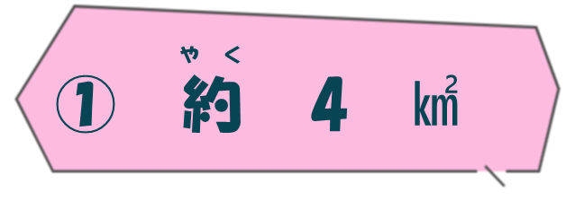
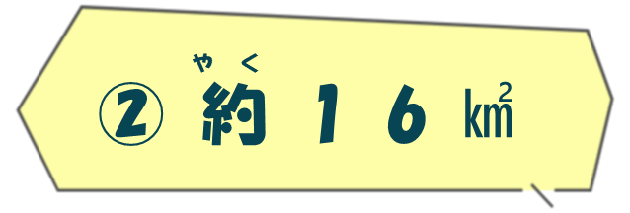
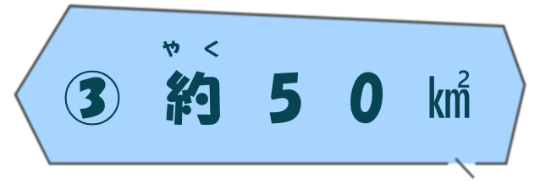
第
５
問
おおさかふ
ただおかちょう
にほん
いちばんちい
まち
大阪府の忠岡町は日本で一番小さな町ですが
ただおかちょう
めんせき
忠岡町の面積はどれくらいでしょうか。
れいわ
ねんじてん
せいかい
おも
ばんごう
お
（令和6年時点）
正解だと思う番号を押してね

Slide 47
第
５
問
おおさかふ
ただおかちょう
にほん
いちばんちい
まち
大阪府の忠岡町は日本で一番小さな町ですが
ただおかちょう
めんせき
忠岡町の面積はどれくらいでしょうか。
れいわ
ねんじてん
せいかい
おも
ばんごう
お
（令和6年時点）
正解だと思う番号を押してね

Slide 48
第
５
問
おおさかふ
ただおかちょう
にほん
いちばんちい
まち
大阪府の忠岡町は日本で一番小さな町ですが
ただおかちょう
めんせき
忠岡町の面積はどれくらいでしょうか。
れいわ
ねんじてん
せいかい
おも
ばんごう
お
（令和6年時点）
正解だと思う番号を押してね

Slide 49
第
５
問
おおさかふ
ただおかちょう
にほん
いちばんちい
まち
大阪府の忠岡町は日本で一番小さな町ですが
ただおかちょう
めんせき
忠岡町の面積はどれくらいでしょうか。
れいわ
ねんじてん
せいかい
おも
ばんごう
お
（令和6年時点）
正解だと思う番号を押してね

Slide 50
第
５
問
おおさかふ
ただおかちょう
にほん
いちばんちい
まち
大阪府の忠岡町は日本で一番小さな町ですが
ただおかちょう
めんせき
忠岡町の面積はどれくらいでしょうか。
れいわ
ねんじてん
せいかい
おも
ばんごう
お
（令和6年時点）
正解だと思う番号を押してね

Slide 51
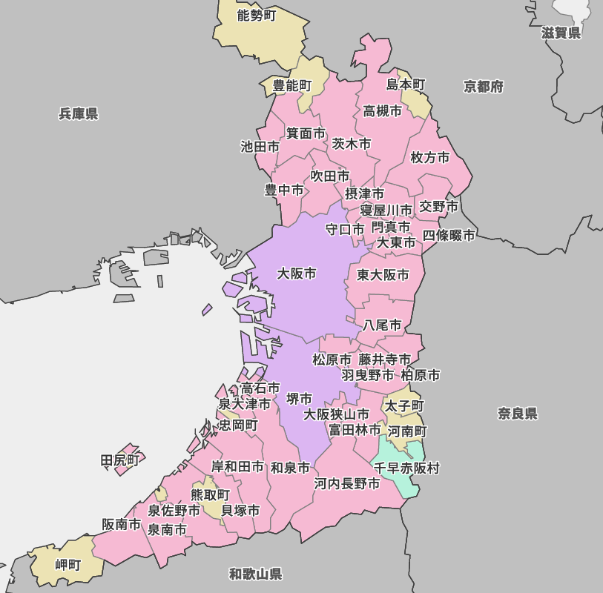

せいかい
ただおかちょう
めんせき
やく
忠岡町の面積は約４㎢です。
ばんぱくきねんこうえん
やく
ばい
めんせき
万博記念公園の約1.5倍の面積です。
忠岡町HP
万博記念公園HP

Slide 52
ざんねん
ただおかちょう
めんせき
やく
忠岡町の面積は約４㎢です。
ばんぱくきねんこうえん
やく
ばい
めんせき
万博記念公園の約1.5倍の面積です。
忠岡町HP
万博記念公園HP

Slide 53
せいかい
ただおかちょう
めんせき
やく
忠岡町の面積は約４㎢です。
ばんぱくきねんこうえん
やく
ばい
めんせき
万博記念公園の約1.5倍の面積です。
忠岡町HP
万博記念公園HP

Slide 54
ざんねん
ただおかちょう
めんせき
やく
忠岡町の面積は約４㎢です。
ばんぱくきねんこうえん
やく
ばい
めんせき
万博記念公園の約1.5倍の面積です。
忠岡町HP
万博記念公園HP

Slide 55
せいかい
ただおかちょう
めんせき
やく
忠岡町の面積は約４㎢です。
ばんぱくきねんこうえん
やく
ばい
めんせき
万博記念公園の約1.5倍の面積です。
忠岡町HP
万博記念公園HP

Slide 56
ざんねん
ただおかちょう
めんせき
やく
忠岡町の面積は約４㎢です。
ばんぱくきねんこうえん
やく
ばい
めんせき
万博記念公園の約1.5倍の面積です。
忠岡町HP
万博記念公園HP

Slide 57
せいかい
ただおかちょう
めんせき
やく
忠岡町の面積は約４㎢です。
ばんぱくきねんこうえん
やく
ばい
めんせき
万博記念公園の約1.5倍の面積です。
忠岡町HP
万博記念公園HP

Slide 58
ざんねん
ただおかちょう
めんせき
やく
忠岡町の面積は約４㎢です。
ばんぱくきねんこうえん
やく
ばい
めんせき
万博記念公園の約1.5倍の面積です。
忠岡町HP
万博記念公園HP

Slide 59
せいかい
ただおかちょう
めんせき
やく
忠岡町の面積は約４㎢です。
ばんぱくきねんこうえん
やく
ばい
めんせき
万博記念公園の約1.5倍の面積です。
忠岡町HP
万博記念公園HP

Slide 60
ざんねん
ただおかちょう
めんせき
やく
忠岡町の面積は約４㎢です。
ばんぱくきねんこうえん
やく
ばい
めんせき
万博記念公園の約1.5倍の面積です。
忠岡町HP
万博記念公園HP

Slide 61
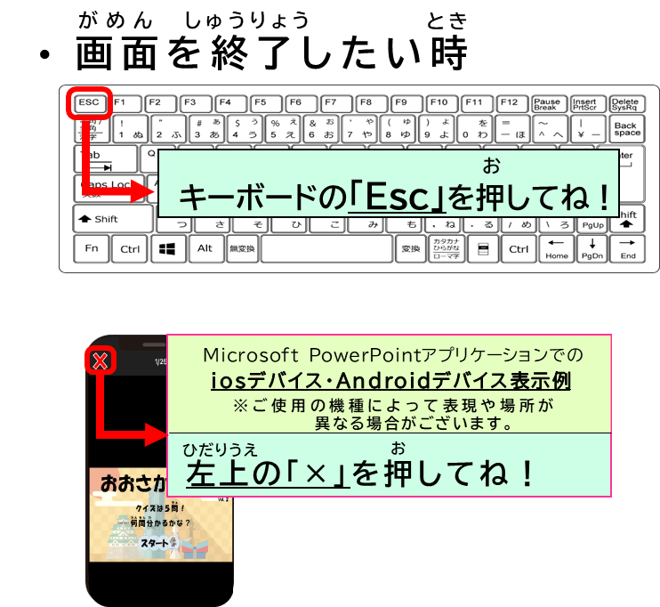



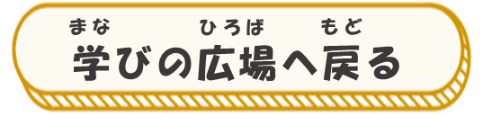
ぜん もん
せい かい
おめでとう！
全問正解！
大阪府統計博士だね！
おおさかふとうけいはかせ
あなたは
すごいね👍👍👍
きん
きゅう
金メダル級

Slide 62

もん
せい かい
４問正解！
あなたは
やるね👍👍
ぎん
きゅう
銀メダル級

Slide 63

もん
せい かい
３問正解！
あなたは
いいね👍
どう
きゅう
銅メダル級

Slide 64
もん
せい かい
２問正解！
ちょう せん
また挑戦してね！
おおさかふとうけいはかせ
めざ
大阪府統計博士を目指してみよう！

Slide 65
もん
せい かい
１問正解！
ちょう せん
また挑戦してね！
おおさかふとうけいはかせ
めざ
大阪府統計博士を目指してみよう！

Slide 66
もん
せい かい
０問正解！
ちょう せん
また挑戦してね！
おおさかふとうけいはかせ
めざ
大阪府統計博士を目指してみよう！

